Slide 1


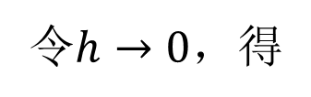
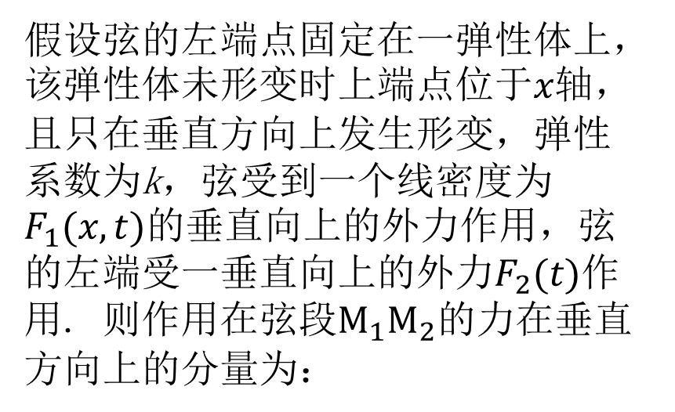

弦振动方程的边界条件
假设弦的左端点固定在一弹性体上，该弹性体未形变时上端点位于$x轴，$且只在垂直方向上发生形变，弹性系数为k，弦受到一个线密度为$F_{1}(x,t)$的垂直向上的外力作用，弦的左端受一垂直向上的外力$F_{2}(t)$作用. 则作用在弦段$M_{1}M_{2}$的力在垂直方向上的分量为：
$$F_{2}(t)$$
$$M_{2}$$
T
$$M_{1}$$
h
由牛顿第二定律得
令$h→0$，得

Slide 2
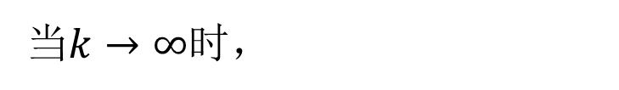

特别，当$k=0，F_{2}≡0$时，
当$k→∞$时，

Slide 3
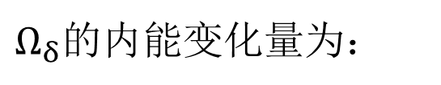
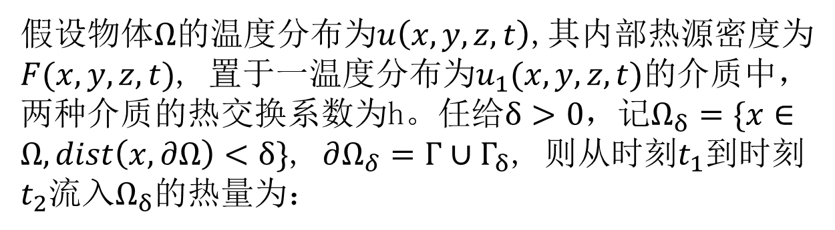
热传导方程的边界条件
假设物体$Ω$的温度分布为$u\left(x,y,z,t\right)$,其内部热源密度为$F(x,y,z,t)$, 置于一温度分布为$u_{1}(x,y,z,t)$的介质中，两种介质的热交换系数为h。任给$δ>0$，记$Ω_{δ}=\{x∈Ω,dist\left(x,∂Ω\right)<δ\}$, $∂Ω_{δ}=Γ∪Γ_{δ}$, 则从时刻$t_{1}$到时刻$t_{2}$流入$Ω_{δ}$的热量为：
热源产生的热量为：
$Ω_{δ}$的内能变化量为：

Slide 4
由能量守恒得
令$δ→0, n_{δ}→−n$, 因此
特别，当h=0时，$\frac{∂u}{∂n}=0$。令$h→∞$,则有$u=u_{1}$。

